Slide 1
PROGRAMAZIO ASINKRONA
Aimar Zabala, Kimetz Milan eta Daniel Pedregosa

Slide 2
AURKIBIDEA
Thread class
Runnable interfazea
Sleep metodoa
Etendurak
Informazio partekatzea

Slide 3
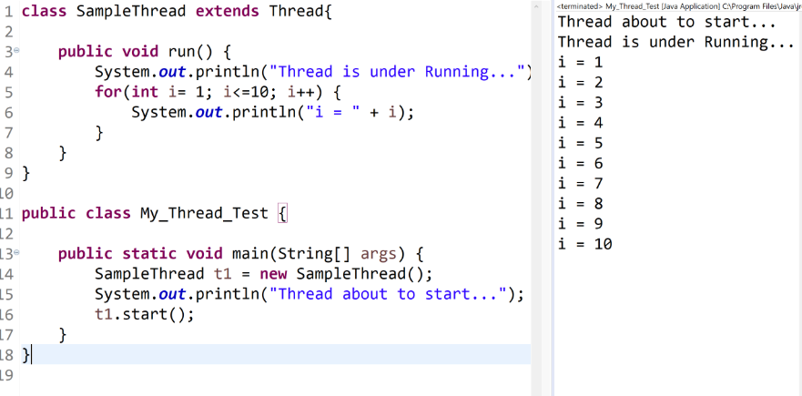
THREAD CLASS
Hariak sortu
Prozesuak aldi berean ejekutatu
Haria egiten duena run()
Haria ejekutatzeko start()

Slide 4
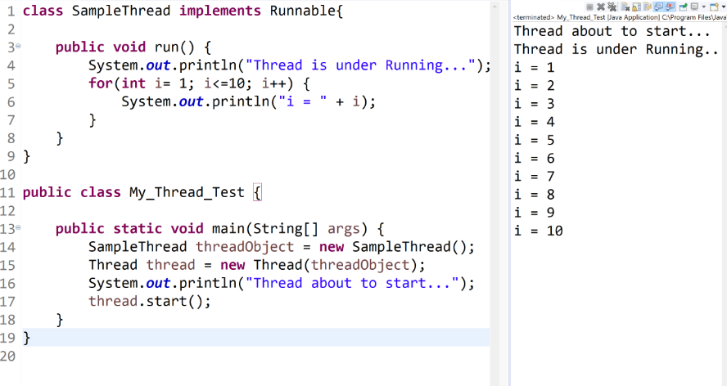
RUNNABLE INTERFAZEA
Bestelako hariak sortu
Thread baino malguagoa
Thread bihurtu beharra

Slide 5
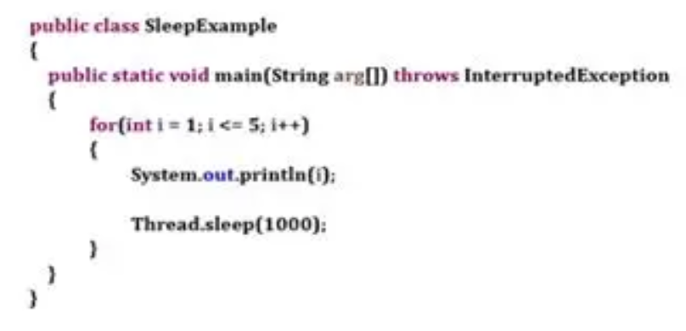
SLEEP METODOA
Hari bat gelditu
Denbora milisegundutan

Slide 6
ETENDURAK
Modu asinkronoan exekutatzen ari den zeregin bat.
Bere lana amaitu aurretik, bertan behera uzten, geldiarazten edo emaitza baten zain egoteari uzten dioten egoerak.

Slide 7
ETENDURA MOTAK
Ezeztapena: Eskatzen da ataza bat gelditzea bukatu baino lehen.
Timeout: Operazio batek baimendutako denbora gehienezkoa gainditzen du.
Exzepzioak: Errore bat gertatzen da ataza exekutatzerako orduan.

Slide 8

INFORMAZIO PARTEKATZEA
Callback — Datuak jasotzen ditu prest daudenean.
Promesa — Etorkizunean eskuragarri egongo den balioa ordezkatzen du.
Async / Await — Promesekin modu argiagoan lan egiteko sintaxi modernoa.
Gertaerak — Sistemak gertaera bat igortzen du datuak eskuragarri daudenean.
Socketak / sare‑komunikazioa — Prozesu edo makina desberdinen arteko mezu‑trukea.

Slide 9
BUKAERA
Galderarik?

